Slide 1
Welkom!
Werkgroep 18
ABV-groep: Px en Px
Docent: XXXXX XXXXXX

Slide 2
Leerdoelen WG18
Na deze werkgroep…
kun je schriftelijke feedback op andermans tekst geven.
kun je feedback in ontvangst nemen en verhelderende vragen stellen.
kun je jullie eigen onderzoek kritisch evalueren en bediscussiëren.
kun je je resultaten in het perspectief van de methode en eerdere kennis stellen en aan de hand hiervan alternatieve verklaringen bedenken.
heb je een handvat voor het schrijven van de discussie van je onderzoeksverslag.

Slide 3
Overzicht WG18
Mededelingen
OV: Overzicht
WO: Peer review Inleiding, M&M en Resultaten
WO: Werkbespreking resultaten
Thuisopdrachten
Take-home messages

Slide 4
Overzicht WG18
Mededelingen
OV: Overzicht
WO: Peer review Inleiding, M&M en Resultaten
WO: Werkbespreking resultaten
Thuisopdrachten
Take-home messages

Slide 5
Mededelingen
Volgende opdracht: Onderzoeksvoorstel
Samenwerkingsopdracht (duo’s en trio/solo)
Denk er vast over na met wie je graag wilt samenwerken!

Slide 6
Overzicht WG18
Mededelingen
OV: Overzicht
WO: Peer review Inleiding, M&M en Resultaten
WO: Werkbespreking resultaten
Thuisopdrachten
Take-home messages

Slide 7
Planning onderzoeksverslag
WG | WK | Datum | Thuisopdracht | Werkgroepopdracht
13 | 6 | 7 feb | - overzichtsartikel lezen voor onderzoeksverslag
14 | 7 | 14 feb | - onderzoeksvraag opstellen op basis van literatuur | - OV/AH: logisch argumenteren en redeneren inleiding
15 | 8 | 21 feb | - schrijven inleiding | - van protocol naar methode - figuren/tabellen presenteren
 |  |  | - figuren en tabellen maken
16 | 10 | 7 mrt | - peer review inleiding | - onderzoeksopzet en voorspellingen
17 | 11 | 14 mrt | - materiaal en methode, resultaten
18 | 12 | 21 mrt | - schrijven inleiding, materiaal en methode en resultaten | - peer review materiaal en methode en resultaten
 |  |  | - inleveren invulpowerpoint in duo’s & voorbereiden bespreking resultaten | - werkbespreking & verwerken werkbespreking in discussie
19 | 14 | 4 apr | - eindversie inleveren

Slide 8
Overzicht WG18
Mededelingen
OV: Overzicht
WO: Peer review Inleiding, M&M en Resultaten
WO: Werkbespreking resultaten
Thuisopdrachten
Take-home messages

Slide 9
WO: Peer review
Laatste feedbackmoment voor eindversie OV!
Indeling duo’s op basis van inzet
Opdracht in twee stappen uitgevoerd:
Lezen en feedback geven (30 min)
Onderling bespreken (5+5 min)

Slide 10
WO: Stap 1
Lees het verslag aandachtig door
Focus: M&M en resultaten
Geef bij elk punt genoeg toelichting, wees zo specifiek mogelijk
Gebruik de handleiding
Wees constructief!
Benoem ook de dingen die wél goed gaan
Tijd: 30 minuten

Slide 11
WO: Stap 2
Bespreek de feedback onderling
Twijfel?
Raadpleeg de HWV!
Nog steeds twijfel? Vraag mij!
Zorg dat alle feedback duidelijk is
Tijd: 2 x 5 minuten (duo) of 3 x 3 minuten (trio)

Slide 12
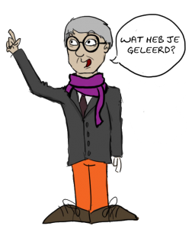
WO: Afronding
Rondje: tips van en voor elkaar!

Slide 13
PAUZE!

Slide 14
Overzicht WG18
Mededelingen
OV: Overzicht
WO: Peer review Inleiding, M&M en Resultaten
WO: Werkbespreking resultaten
Thuisopdrachten
Take-home messages

Slide 15
Werkbespreking: waarom?
Resultaten op een rijtje zetten
Resultaten verklaren
Kritisch naar methode kijken

Slide 16
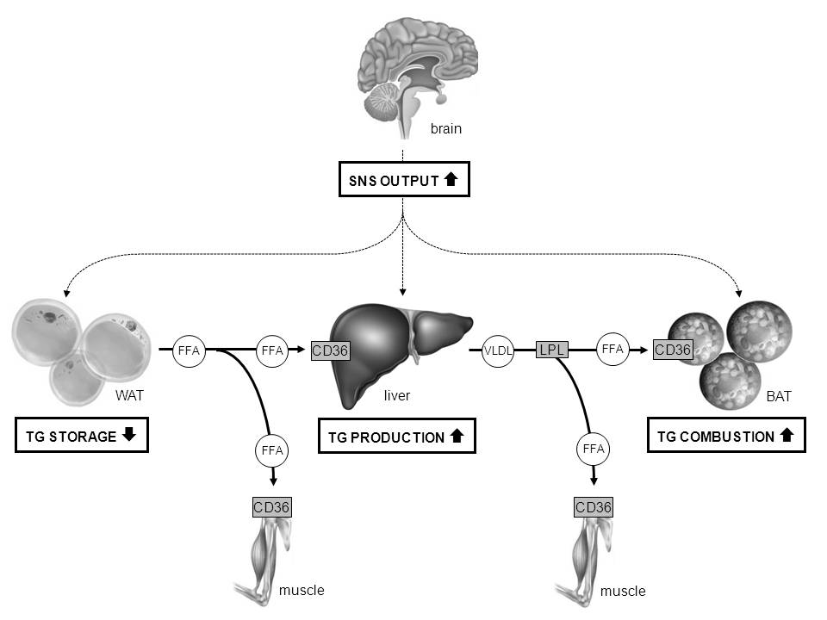
Werkbespreking: Waarom?
Edwin Janine
Claudia Sjoerd
Mariëtte Sander

Slide 17
Werkbespreking: Logistiek
Doel: Kritisch nadenken over onderzoeksresultaten
Logistiek:
Plenaire discussie, 2 studenten als voorzitter
Elk groepje heeft max. 10 minuten
Interactieve bespreking: ook tussendoor vragen stellen
Tips:
Hou pen en papier erbij, maak aantekeningen
Deze bespreking kun je als basis voor je discussie gebruiken

Slide 18
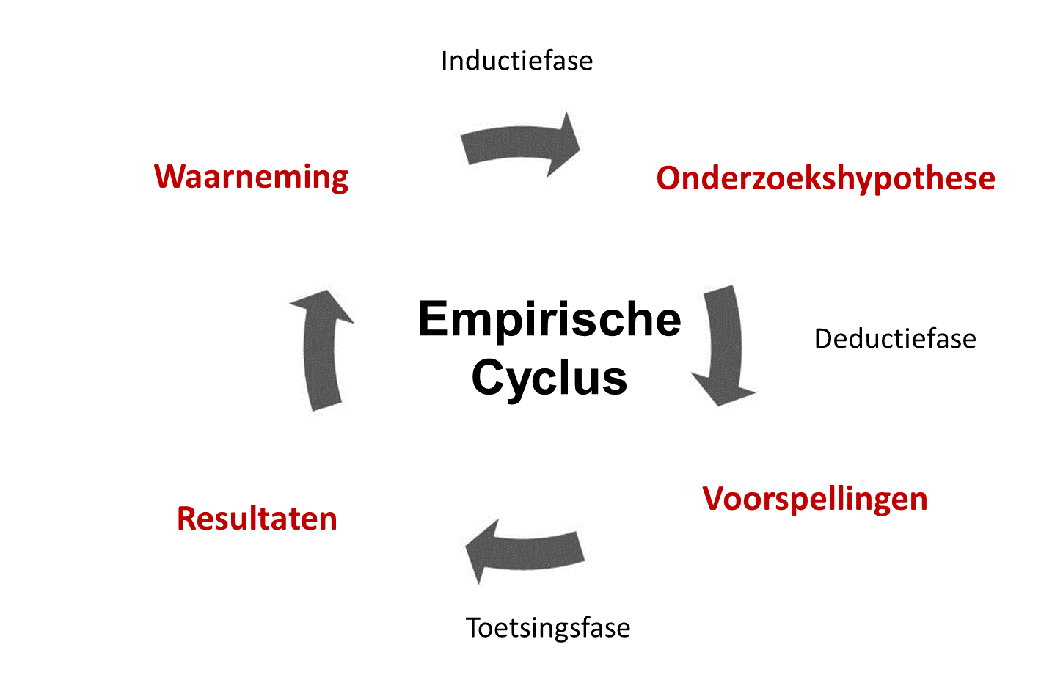
Evaluatie van de resultaten
Notes:
Geef duidelijk het verschil tussen inhoudelijke en methodologische evaluatie aan!

Slide 19
Werkbespreking: Afronding
Hoe vonden jullie de bespreking gaan?
Schema: Nadenken over aantal onderdelen
Resultaten terugkoppelen naar hypothese
Evaluatie, verklaringen
Suggesties voor vervolgonderzoek

Slide 20
Discussie schrijven: Tips (1)
Let op: Schema is niet volledig!!
Terugkoppeling naar eerdere bevindingen
Terugkoppeling naar brede context / relevantie
Refereren volgens HWV, p. 55
“Persoonlijke communicatie”

Slide 21
Discussie schrijven: Tips (2)
Vergeet de inhoudelijke verklaringen niet
Blijf niet in de toetsingsfase hangen
Pas op dat je je eigen onderzoek niet (methodologisch) afbrandt
Denk aan de terugkoppeling naar onderdelen inleiding (brede context, eerdere bevindingen)
Volg de handleiding en schrijf een samenhangend verhaal

Slide 22
Overzicht WG18
Mededelingen
OV: Overzicht
WO: Peer review Inleiding, M&M en Resultaten
WO: Werkbespreking resultaten
Thuisopdrachten
Take-home messages

Slide 23
Thuisopdrachten (1)
OV: Schrijven eindversie
Verwerk alle feedback van de peer reviews
Schrijf discussie op basis van de werkbespreking
Deadline: vrijdag 5 april voor aanvang van de werkgroep, geldt voor zowel digitale als hardcopy versie
Tip: geef elkaar feedback op de discussie
OZVS: Doorgeven duo’s en voorkeur onderwerp
Ik stuur mail met waarnemingen
Reply met duo en top 3 voorkeur (zet elkaar op CC!)

Slide 24
Thuisopdrachten (2)
EP: Artikel inleveren groep 3
Deadline: vrijdag 5 april voor de werkgroep
Groep Px: VUL IN
Groep Px: VUL IN

Slide 25
Overzicht WG18
Mededelingen
OV: Overzicht
WO: Peer review Inleiding, M&M en Resultaten
WO: Werkbespreking resultaten
Thuisopdrachten
Take-home messages

Slide 26
Take-home messages
Neem de peer review serieus, maar blijf kritisch!
Zorg voor zowel een methodologische als een inhoudelijke evaluatie van je onderzoek
Zorg dat je de hele empirische cyclus afmaakt
Wees kritisch op de methode, maar haal je eigen onderzoek niet helemaal onderuit
Vergeet niet: Geen significant verschil is ook een resultaat!

Slide 27
Tot de volgende keer!
Volgende werkgroep: Vrijdag 5 april

